Slide 1
사용자 시나리오 구상안
"부모님 찾아 뵙기도 어렵네"
"할머니 할아버지는 요즘 뭐하시지?"
"내새끼들 보고싶네.."

Slide 2
사용자 시나리오 구상안
"부모님 찾아 뵙기도 어렵네"
"할머니 할아버지는 요즘 뭐하시지?"
"내새끼들 보고싶네.."
아 맞다! 가족의 숲

Slide 3
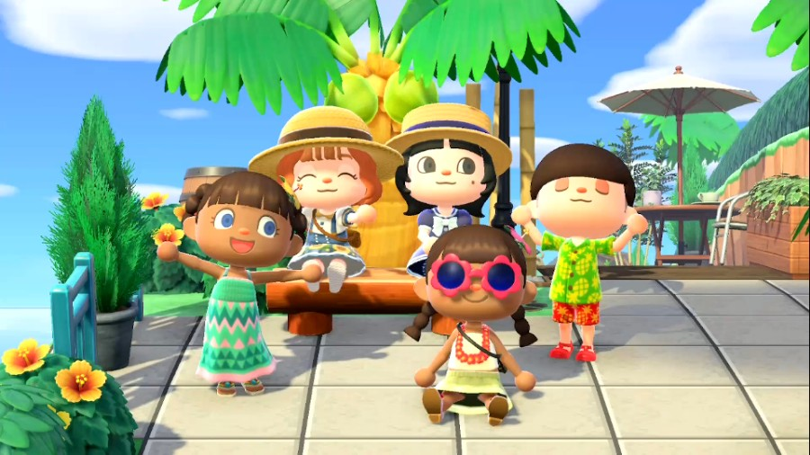
사용자 시나리오 구상안
"부모님 찾아 뵙기도 어렵네"
"할머니 할아버지는 요즘 뭐하시지?"
"내새끼들 보고싶네.."
아 맞다! 가족의 숲

Slide 4
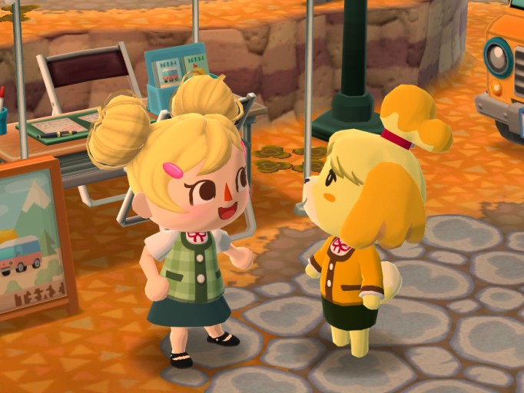
사용자 시나리오 구상안
사용자
사용자 음성인식
엄마 생일이 언제야?

Slide 5
사용자 시나리오 구상안
데이터
분석중
사용자
사용자 음성인식
AI NPC
자연어 처리
데이터 분석

Slide 6
사용자 시나리오 구상안
사용자
사용자 음성인식
AI NPC
자연어 처리
데이터 분석
4월 2일 이잖아!
결과값 도출

Slide 7

사용자 시나리오 구상안
AI
+
BUT. 단순한 게임에서 벗어나
가족과 함께!

Slide 8
사용자 시나리오 구상안
서비스1
AI
+
서비스2
서비스3
서비스4

Slide 9
사용자 시나리오 구상안
사랑의 편지
AI
+
가톡TALK
감송
상점
장기간 미접속
알리미

Slide 10

사용자 시나리오 구상안_사랑의 편지
엄마 미워…
맨날 나만 미워해
효자체 번역 중

Slide 11
사용자 시나리오 구상안_사랑의 편지
엄마 미워…
맨날 나만 미워해
엄마 나 속상해
내가 잘못한게 있겠지만 …..
효자체 번역 중

Slide 12
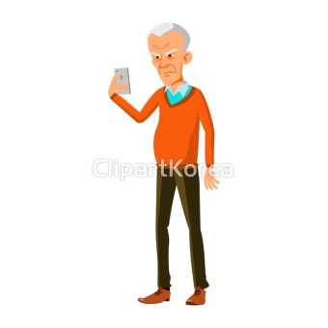
사용자 시나리오 구상안_가톡
채팅치기 너무 어렵잖아!

Slide 13


사용자 시나리오 구상안_가톡
우리 강아지들 잘 있었어?
채팅치기 너무 어렵잖아!
할아버지 : 우리 강아지들 잘 있었어?
손자 1 : 네! ㅎㅎ
손자 2 : 할아버지 보고싶었어요

Slide 14

사용자 시나리오 구상안_가톡
우리 강아지들 잘 있었어?
채팅치기 너무 어렵잖아!
할아버지 : 우리 강아지들 잘 있었어?
손자 1 : 네! ㅎㅎ
손자 2 : 할아버지 보고싶었어요

Slide 15
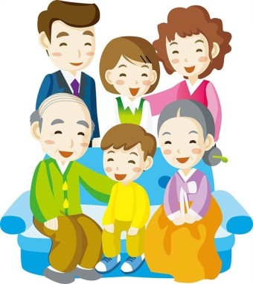
사용자 시나리오 구상안_가톡
채팅을 치기 어려운 할머니 할아버지도
게임을 온전히 즐기고 싶은 아이들에게도
가족 모두 소통할 수 있는 게임

Slide 16
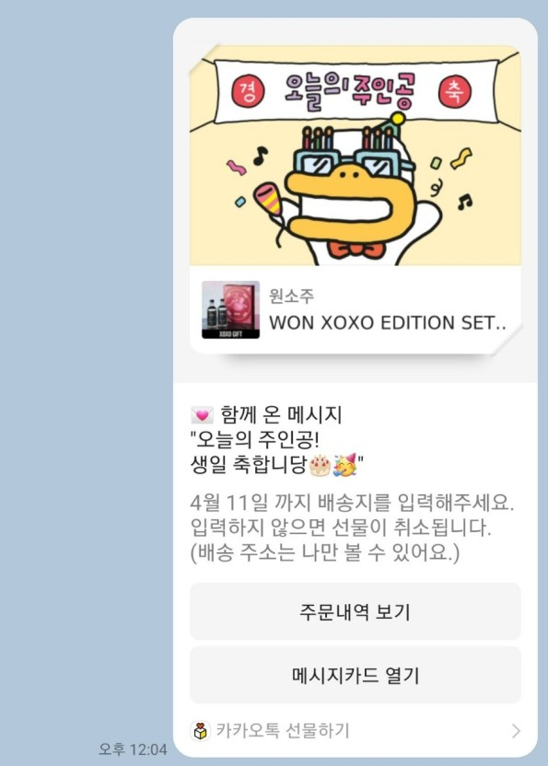
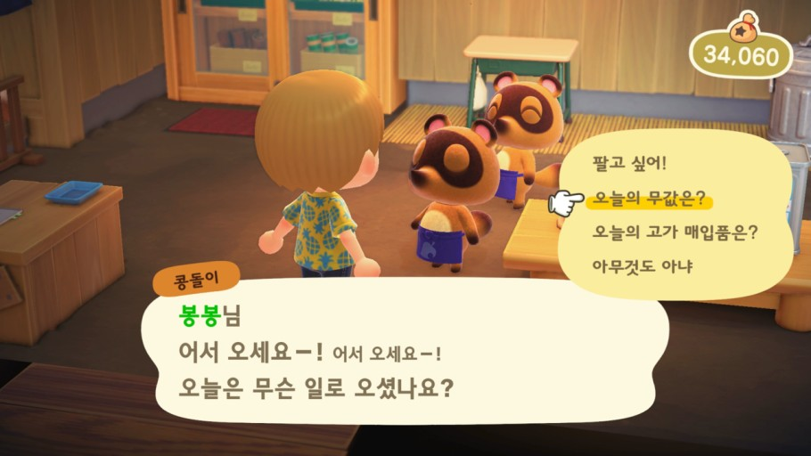
사용자 시나리오 구상안_감송상점
엄마한테 선물
아빠한테 선물
누나한테 선물
동생한테 선물

Slide 17
사용자 시나리오 구상안_감송상점
엄마한테 선물
아빠한테 선물
누나한테 선물
동생한테 선물
아빠한테 줄 선물을
보여줄게!

Slide 18
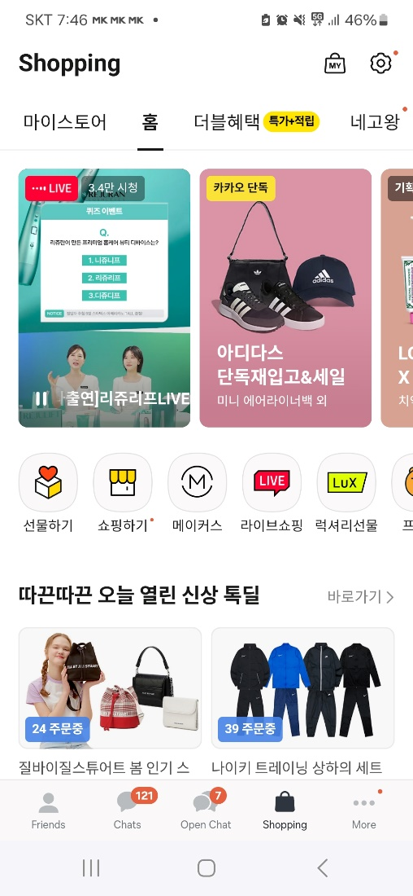
사용자 시나리오 구상안_감송상점
엄마한테 선물
아빠한테 선물
누나한테 선물
동생한테 선물
골라봐ㅎㅎ

Slide 19
사용자 시나리오 구상안_감송상점
엄마한테 선물
아빠한테 선물
누나한테 선물
동생한테 선물
이거좋은데?
좋은 선택이야

Slide 20


사용자 시나리오 구상안_감송상점
배송왔습니다!

Slide 21
사용자 시나리오 구상안_감송상점
실제 선물 서비스

Slide 22

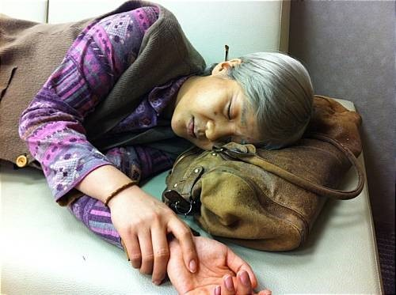
사용자 시나리오 구상안_장시간 미접속 알리미
요즘 할머니 게임에 안들어 오시네..?
쓰러진 할머니

Slide 23

사용자 시나리오 구상안_장시간 미접속 알리미
요즘 할머니 게임에 안들어 오시네..?
쓰러진 할머니
가족 알림
사용자 패턴분석
할머니가 장시간 접속을 안하세요!
전화를 해보는 건 어떨까요?

Slide 24
사용자 시나리오 구상안_장시간 미접속 알리미
전화
요즘 할머니 게임에 안들어 오시네..?
쓰러진 할머니
가족 알림
사용자 패턴분석
할머니가 장시간 접속을 안하세요!
전화를 해보는 건 어떨까요?

Slide 25

사용자 시나리오 구상안_장시간 미접속 알리미
전화
요즘 할머니 게임에 안들어 오시네..?
쓰러진 할머니
가족 알림
사용자 패턴분석
할머니가 장시간 접속을 안하세요!
전화를 해보는 건 어떨까요?

Slide 26
사용자 시나리오 구상안_장시간 미접속 알리미
전화
요즘 할머니 게임에 안들어 오시네..?
쓰러진 할머니
가족 알림
사용자 패턴분석
할머니가 장시간 접속을 안하세요!
전화를 해보는 건 어떨까요?

Slide 27
사용자 시나리오 구상안
카카오톡은 가족 메신저라면
가족의 숲은 가족 게임

